Slide 1
Toegankelijkheid van het OV
Hoe technologie voorziet in de informatiebehoefte
Paul de Nooij
Innovatie-expert Nieuwe markten

Slide 3
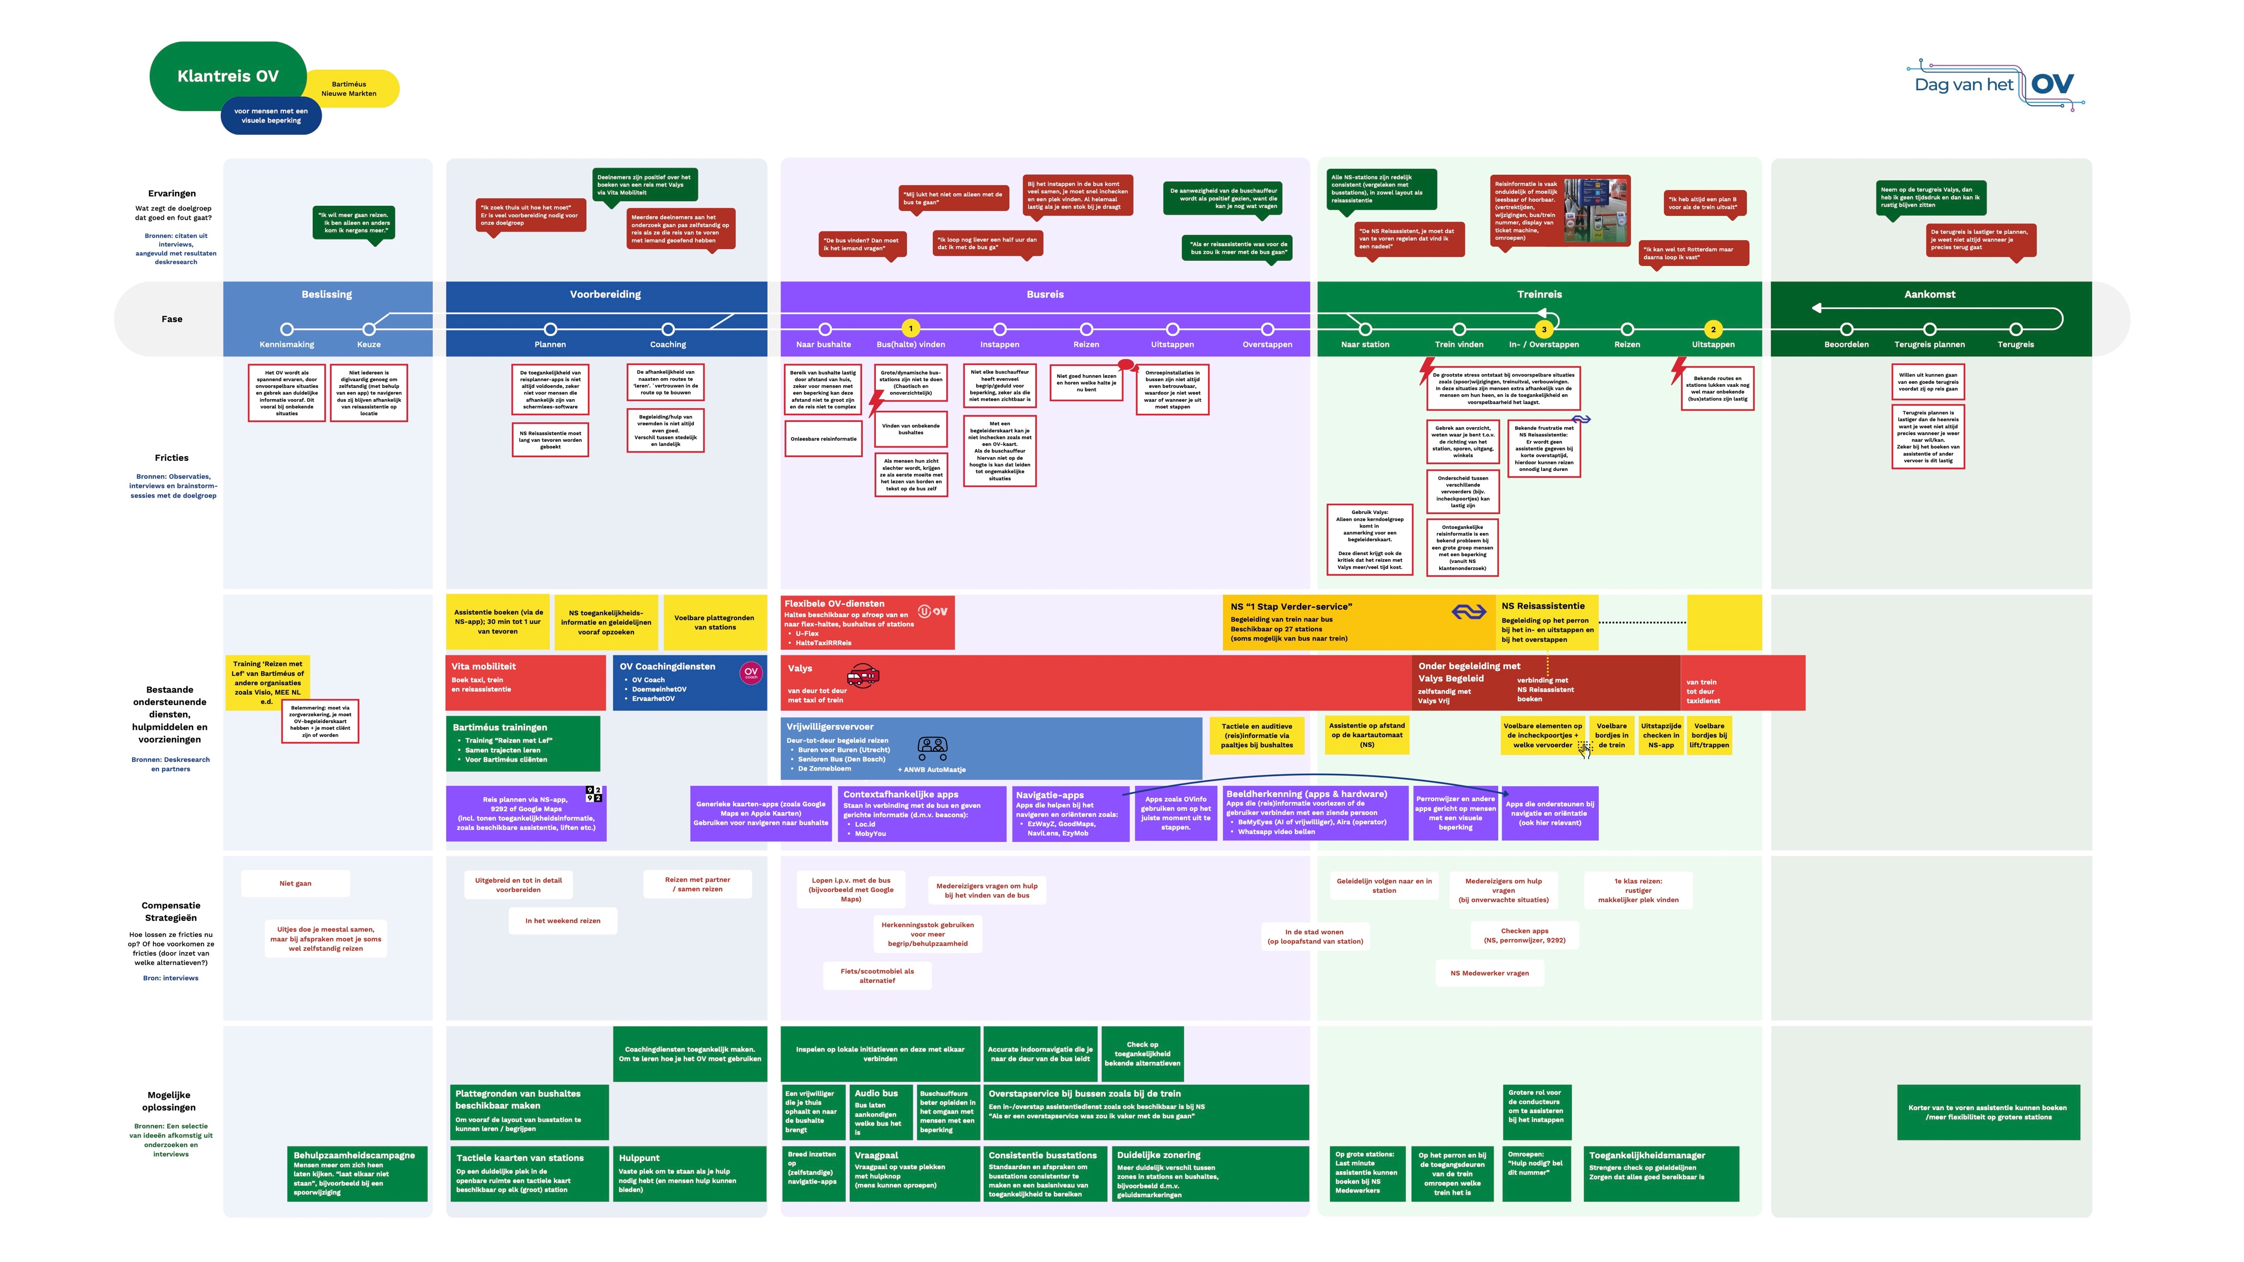
Klantreis OV

Slide 4
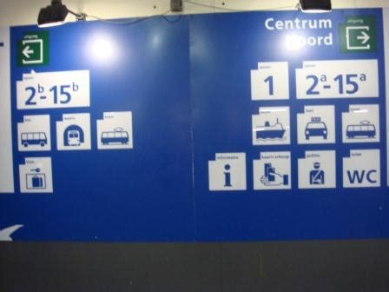
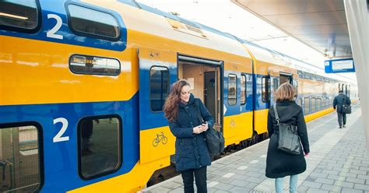
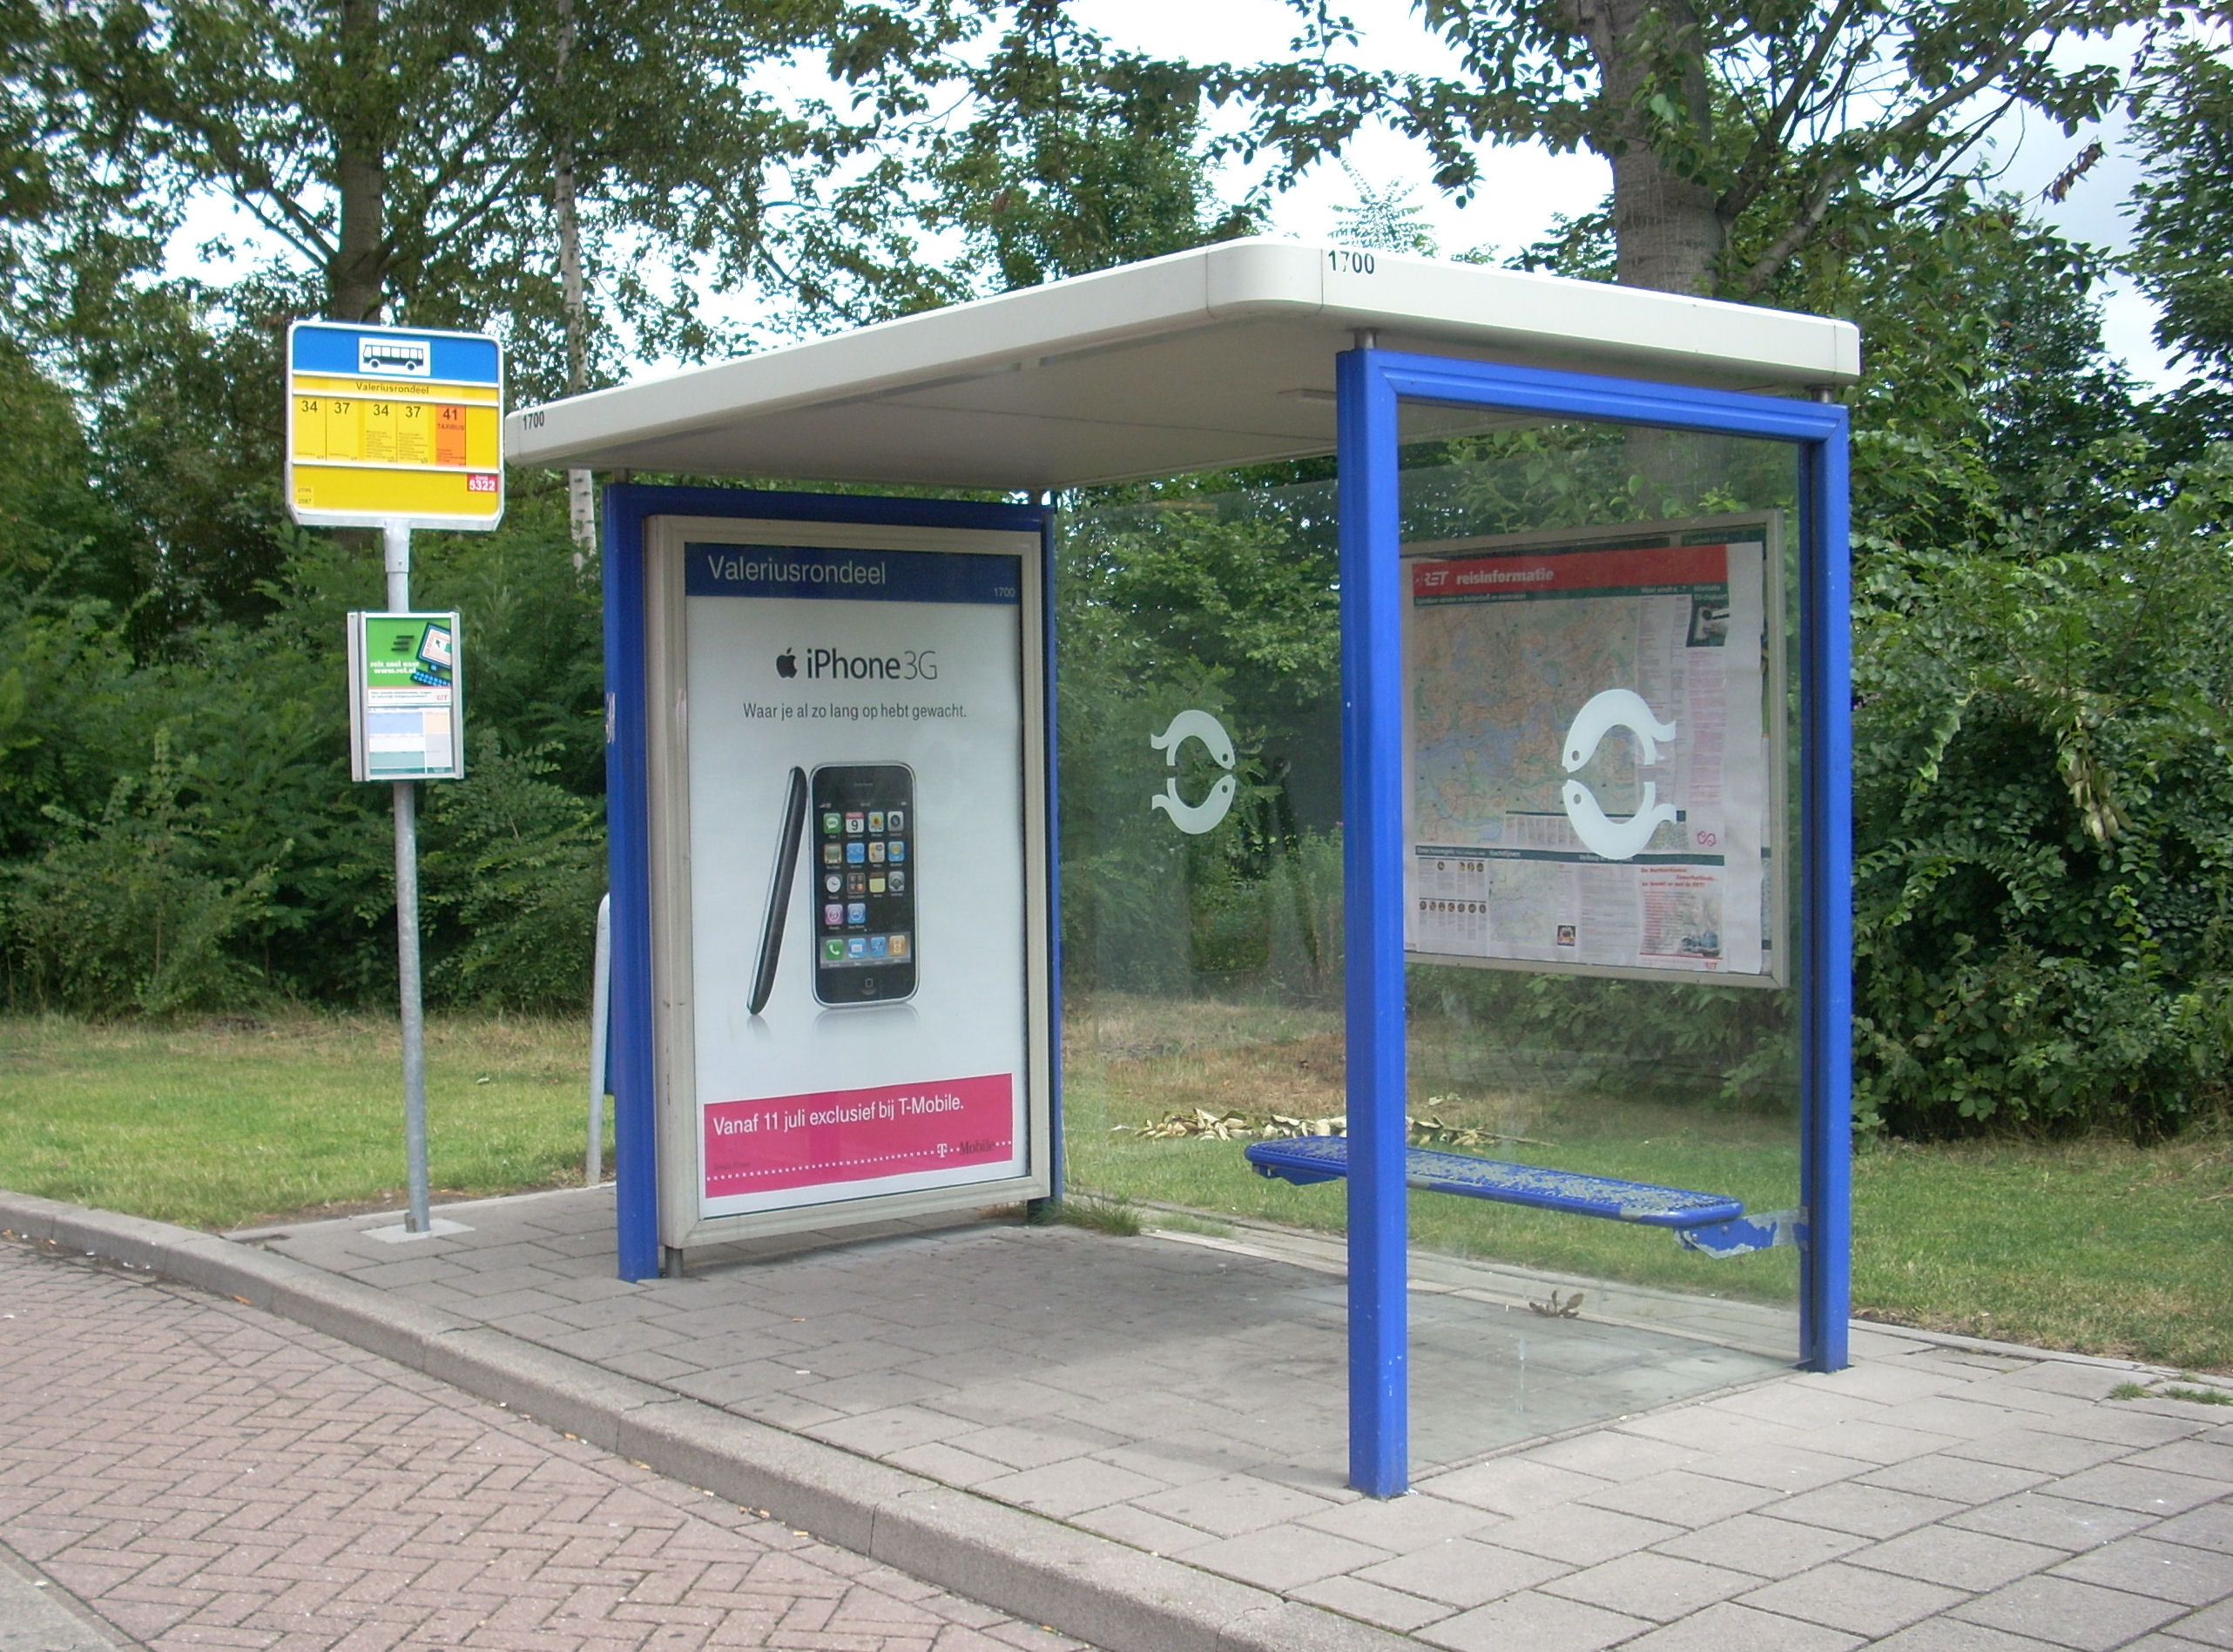
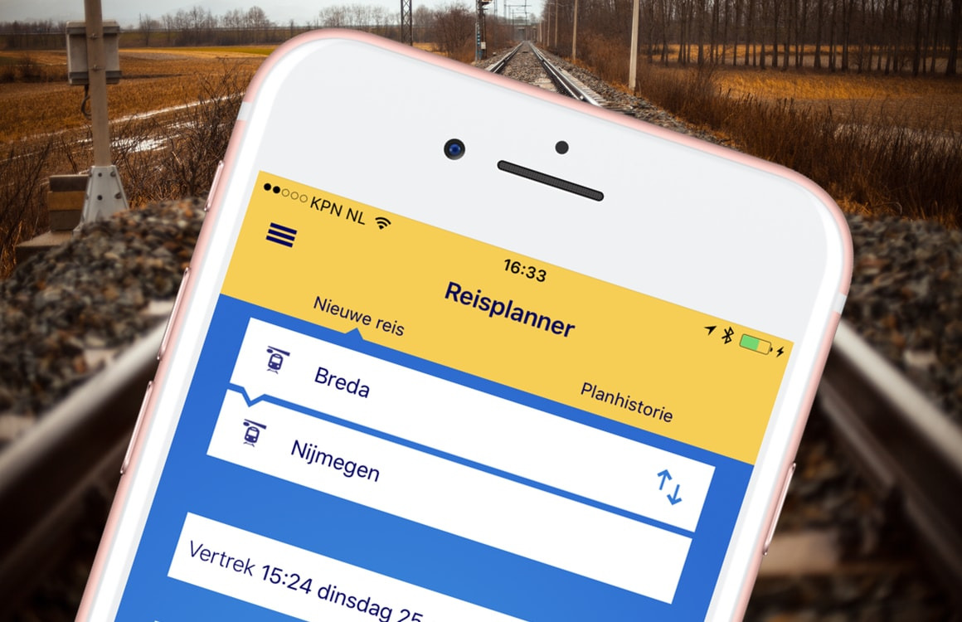
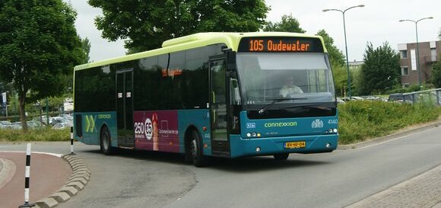
Informatiebehoefte OV-reis

Slide 5
Klantreis OV

Slide 6
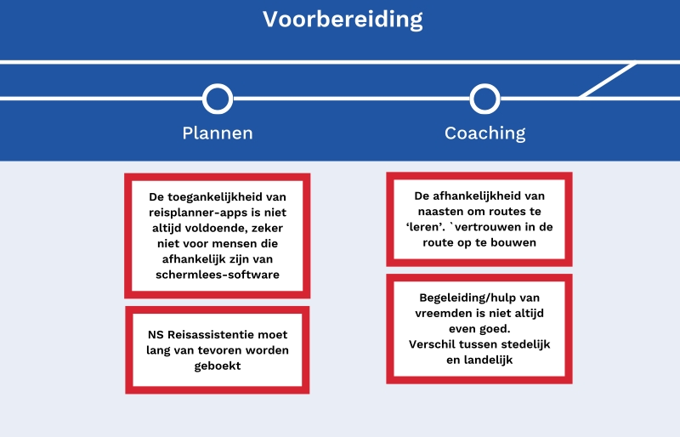
Voorbereiding - fricties en informatiebehoefte
Informatiebehoefte
Reisinformatie
Verkennen (layout station, busstation etc)

Slide 7
Technologische oplossingen voorbereiding
Toegankelijke apps voor reisinformatie
  Toegankelijkheidsfunctionaliteiten zoals schermlezer, contrast verhogen, lettergroottes aanpassen etc
Voelbare plattegronden
  Dedicon laat vandaag deze oplossing zien
Vooraf virtueel verkennen van de omgeving, gebouw, plek
  VirtualOV
  Blindsquare

Slide 8
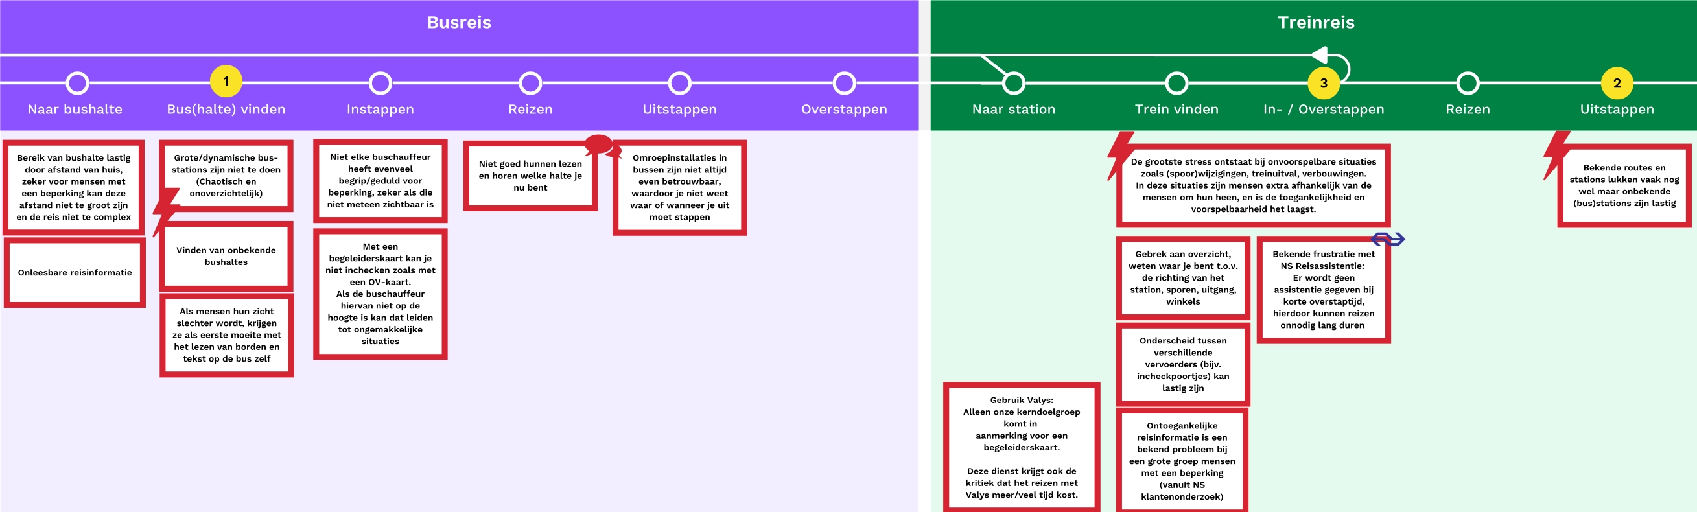
Bus- en treinreis - fricties en informatiebehoefte
Informatiebehoefte: Oriëntatie en navigatie

Slide 9
Technologische oplossingen bus- en treinreis
Bekende ‘basic’ technologie die ingezet wordt voor oriëntatie en navigatie-informatie
  Voelbare (braille)bordjes
  Geleidelijnen
  Speakers bij bushaltes die met een druk op de knop uitspreken welke bus eraan komt
  Google Maps
  Uitstapzijde vermelden in NS-app
  OVinfo app

Slide 10
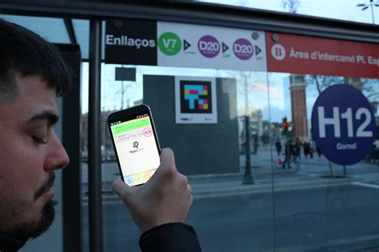
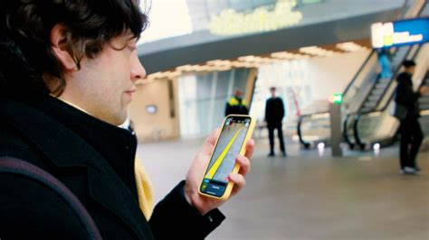
Technologische oplossingen bus- en treinreis
Geavanceerde technologie
  Apps die ondersteunen in de oriëntatie en navigatie en die werken op basis van computer vision

Slide 11
AI-agent

Slide 12
Dank jullie wel voor jullie aandacht!
Paul de Nooij
pdnooij@bartimeus.nl

